Slide 1
KRETANJE STANOVNIŠTVA
EKONOMSKA STATISTIKA
Bojan Kresojević, asistent
bojan.kresojevic@ef.unibl.org

Slide 2
1. ZADATAK
Dati su podaci o broju živorođenih i umrlih za jednu opštinu:
Izračunati godinu u kojoj će vitalni indeks iznositi 70 ako prosječni tempo porasta posmatranih živorođenih i umrlih ostane identičan i u budućnosti.
Godina | 2004 | 2009
Živorođeni | 560 | 520
Umrli | 480 | 510

Slide 3

Vitalni indeks predstavlja broj živorođenih na 100 umrlih:
$$V_{i}=\frac{N}{M}∙100$$

Slide 4

Indeks vitalnosti za 2004. godinu:
$$V_{i}^{2004}=\frac{560}{480}∙100=116,67$$
Indeks vitalnosti za 2009. godinu:
$$V_{i}^{2009}=\frac{520}{510}∙100=101,96$$

Slide 5

Prosječna stopa rasta indeksa:
$$r_{g}=\left(\sqrt[5]{\frac{101,96}{116,67}}−1\right)=−2,67\%$$

Slide 6
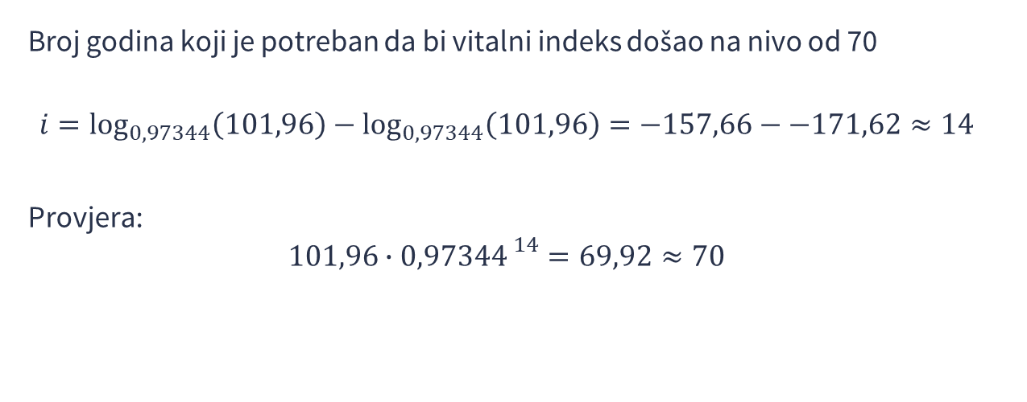
Broj godina koji je potreban da bi vitalni indeks došao na nivo od 70
$$i=\log_{0,97344}\left(101,96\right)−\log_{0,97344}\left(101,96\right)=−157,66−−171,62≈14$$
Provjera:
$$101,96∙{0,97344 }^{14}=69,92≈70$$

Slide 7
Zadatak 2.
Dati su podaci o kretanju lančanih indeksa imigracija, emigracija i prosječnog stanja populacije za neko područje u periodu od 2000 do 2006. godine:
Ako još raspolažemo sa sljedećim podacima:
Izračunati migracioni saldo, kao i stopu migracionog salda za 2006. godinu.
Godina | 2001 | 2002 | 2003 | 2004 | 2005 | 2006
Imigracija | 102 | 102 | 101 | 99 | 98 | 97
Emigracija | 97 | 110 | 101 | 102 | 102 | 105
Populacija | 99 | 101 | 102 | 104 | 99 | 98
Opis | Broj u 2000.godini
Imigranti | 45
Emigranti | 1.980
Populacija | 3.500.000

Slide 8

Migracioni saldo predstavlja razliku između imigranata i emigranata:
$$S=I−E$$
Stopa migracionog salda predstavlja odnos migracionog salda i prosječnog broja stanovnika:
$$s=\frac{S}{\overline{P}}∙1000$$

Slide 9
Za izračunavanje migracionog salda i stope migracionog salda u 2006. godini potrebno je izračunati:
Broj imigranata u 2006.
Broj emigranata u 2006.
Broj stanovnika (prosječan) u 2006.

Slide 10
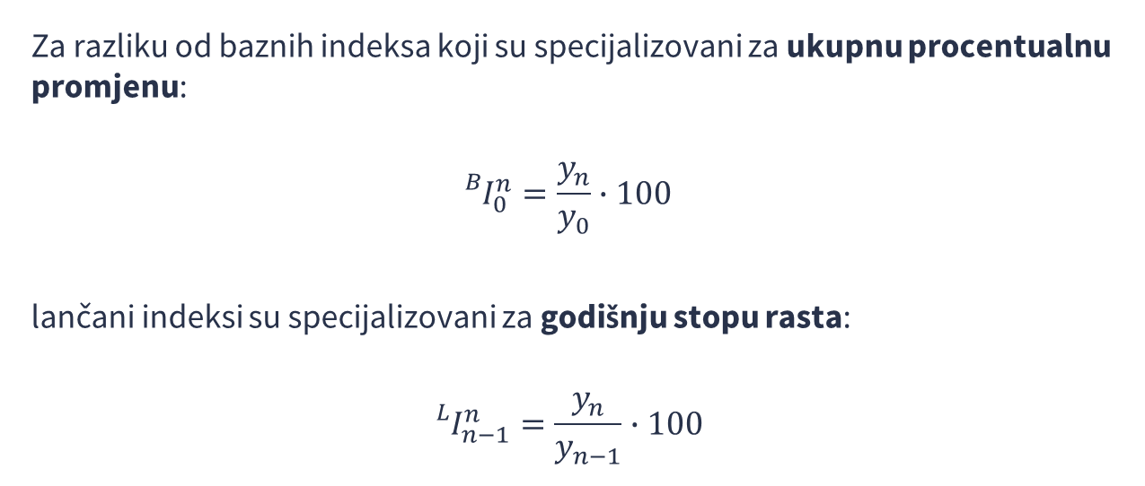
Za razliku od baznih indeksa koji su specijalizovani za ukupnu procentualnu promjenu:
$${{}_{}^{B}I}_{0}^{n}=\frac{y_{n}}{y_{0}}∙100$$
lančani indeksi su specijalizovani za godišnju stopu rasta:
$${{}_{}^{L}I}_{n−1}^{n}=\frac{y_{n}}{y_{n−1}}∙100$$

Slide 11
Kakva je veza između lančanog i baznog indeksa?

Slide 12
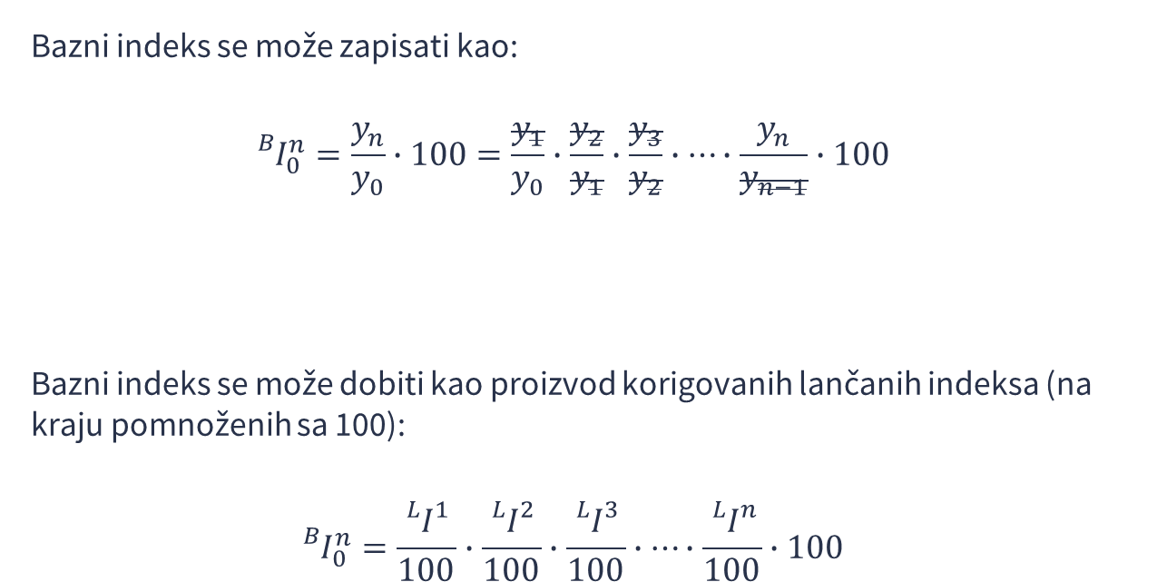
Bazni indeks se može zapisati kao:
$${{}_{}^{B}I}_{0}^{n}=\frac{y_{n}}{y_{0}}∙100=\frac{y_{1}}{y_{0}}∙\frac{y_{2}}{y_{1}}∙\frac{y_{3}}{y_{2}}∙…∙\frac{y_{n}}{y_{n−1}}∙100$$
Bazni indeks se može dobiti kao proizvod korigovanih lančanih indeksa (na kraju pomnoženih sa 100):
$${{}_{}^{B}I}_{0}^{n}=\frac{{{}_{}^{L}I}_{}^{1}}{100}∙\frac{{{}_{}^{L}I}_{}^{2}}{100}∙\frac{{{}_{}^{L}I}_{}^{3}}{100}∙…∙\frac{{{}_{}^{L}I}_{}^{n}}{100}∙100$$

Slide 13
U tabeli su korigovani lančani indeksi za 100 i bazni indeks u 2006. godini sa bazom 2000.
Godina | 2001 | 2002 | 2003 | 2004 | 2005 | 2006 | Proizvod | Bazni indeks
Imigracija | 1.02 | 1.02 | 1.01 | 0.99 | 0.98 | 0.97 | 0.9889053 | 98.890534
Emigracija | 0.97 | 1.1 | 1.01 | 1.02 | 1.02 | 1.05 | 1.1772683 | 117.726826
Populacija | 0.99 | 1.01 | 1.02 | 1.04 | 0.99 | 0.98 | 1.0290852 | 102.908524

Slide 14
U tabeli su podaci za 2006. godinu dobijeni na osnovu podataka za 2000. godinu i baznog indeksa (sa prethodnog slajda)
Opis | Broj u 2000. godini | Broj u 2006.godini
Imigranti | 45 | 44
Emigranti | 1980 | 2331
Populacija | 3500000 | 3601798

Slide 15

Migracioni saldo je:
$$S=44−2331=−2287$$
Stopa migracionog salda je:
$$s=\frac{−2287}{3601798}∙1000=−0,64$$

Slide 16
Zadatak 3.
Dati su podaci o kretanju lančanih indeksa nataliteta, mortaliteta i prosječnog stanja populacije za neko područje u periodu od 2000 do 2006. godine:
Ako još raspolažemo sa sljedećim podacima:
Izračunati apsolutni prirodni priraštaj za 2006. godinu, kao i stopu prirodnog priraštaja u istoj godini?
Godina | 2001 | 2002 | 2003 | 2004 | 2005 | 2006
Natalitet | 101 | 102 | 101 | 99 | 98 | 97
Mortalitet | 97 | 98 | 101 | 102 | 102 | 101
Populacija | 99 | 101 | 102 | 104 | 99 | 98
Opis | Broj u 2000. godini
Živorođeni | 1050
Umrli | 970
Populacija | 123000

Slide 17
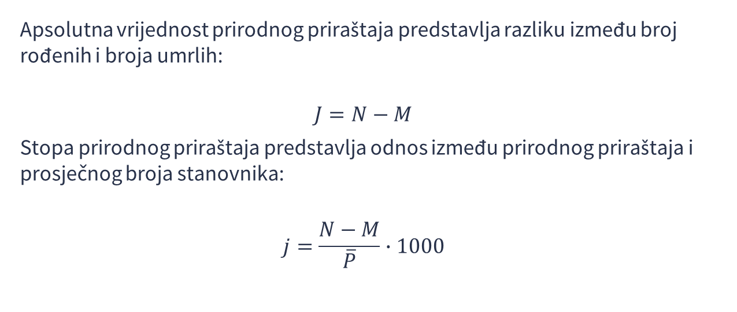
Apsolutna vrijednost prirodnog priraštaja predstavlja razliku između broj rođenih i broja umrlih:
$$J=N−M$$
Stopa prirodnog priraštaja predstavlja odnos između prirodnog priraštaja i prosječnog broja stanovnika:
$$j=\frac{N−M}{\overline{P}}∙1000$$

Slide 18
Na isti način izračunato kao kod mehaničkog kretanja stanovništva:
Opis | Broj u 2000. godini | Proizvod korig. lančanih indeksa | Broj u 2006. godini
Živorođeni | 1050 | 0.97921019 | 1028
Umrli | 970 | 1.00888323 | 979
Populacija | 123000 | 1.02908524 | 126577

Slide 19

Prirodni priraštaj je:
$$J=1028−979=49$$
Stopa prirodnog priraštaja je:
$$s=\frac{49}{126577}∙1000=0,387$$

Slide 20
Zadatak 4.
Na osnovu podataka iz tablica mortaliteta (period 1980 – 82.), izračunati:
Starost | Broj posmatranih | Broj umrlih
0 | 751167 | 23218
1 | 742662 | 1543
Vjerovatnoću smrti i vjerovatnoću doživljenja
Broj živih i mrtvih (na 100000 stanovnika)
Srednje trajanje života.

Slide 21
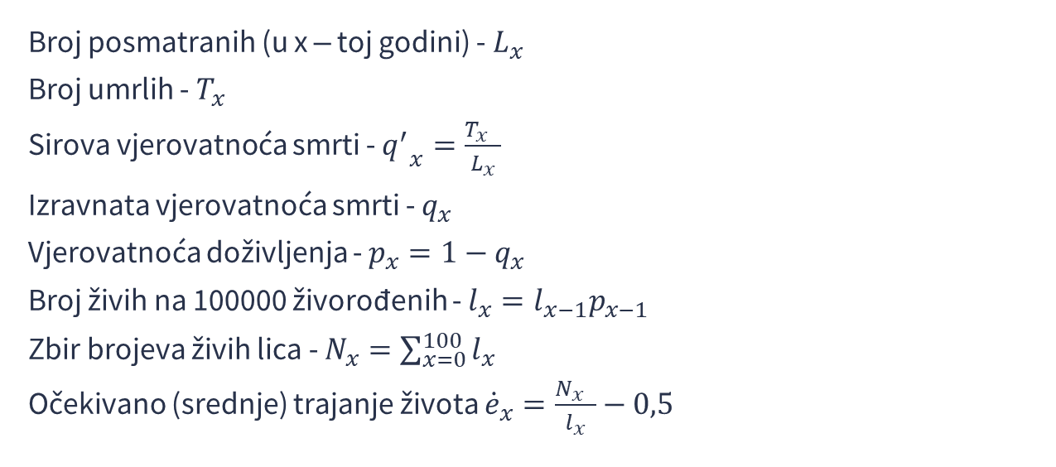
Broj posmatranih (u x – toj godini) - $L_{x}$
Broj umrlih - $T_{x}$
Sirova vjerovatnoća smrti - ${q^{′}}_{x}=\frac{T_{x} }{L_{x}}$
Izravnata vjerovatnoća smrti - $q_{x}$
Vjerovatnoća doživljenja - $p_{x}=1−q_{x}$
Broj živih na 100000 živorođenih - $l_{x}=l_{x−1}p_{x−1}$
Zbir brojeva živih lica - $N_{x}=\sum_{x=0}^{100}{l_{x}}$
Očekivano (srednje) trajanje života ${\dot{e}}_{x}=\frac{N_{x} }{l_{x}}−0,5$

Slide 22
Uvrštavanjem formula dobijamo:
Starost | Broj posmatranih | Broj umrlih | Vjerovatnoća smrti | Vjerovatnoća doživljenja | Broj živih na 100000 | Broj mrtvih na 100000 | Zbir živih lica | Srednje trajanje života
0 | 751167 | 23218 | 0.0309 | 0.9691 | 100000 | 3091 | 7094356 | 70.44356
1 | 742662 | 1543 | 0.0021 | 0.9979 | 96909.08 | 201 | 6994356 | 71.67442

Slide 23
Hvala na pažnji!

